Slide 1
Confronto tra os161 e xv6
Programmazione di Sistema – a.a. 2023- – Gaetano Insinna – Luciano Vaccarella – Francesca Zafonte

Slide 2


Gruppo 14
Gaetano Insinna
Luciano Vaccarella
Francesca Zafonte
s308538
s317999

Slide 3
Overview
Syscalls
Memoria Virtuale
Confronto generale
MMU
Algoritmi di Scheduling
Meccanismi di Sincronizzazione
Altre Caratteristiche Rilevanti
Scheduler
Confronto tra spinlock
Confronto tra wait channels
Semafori e sleeplock
TLB

Slide 4
MMU os161

Slide 5
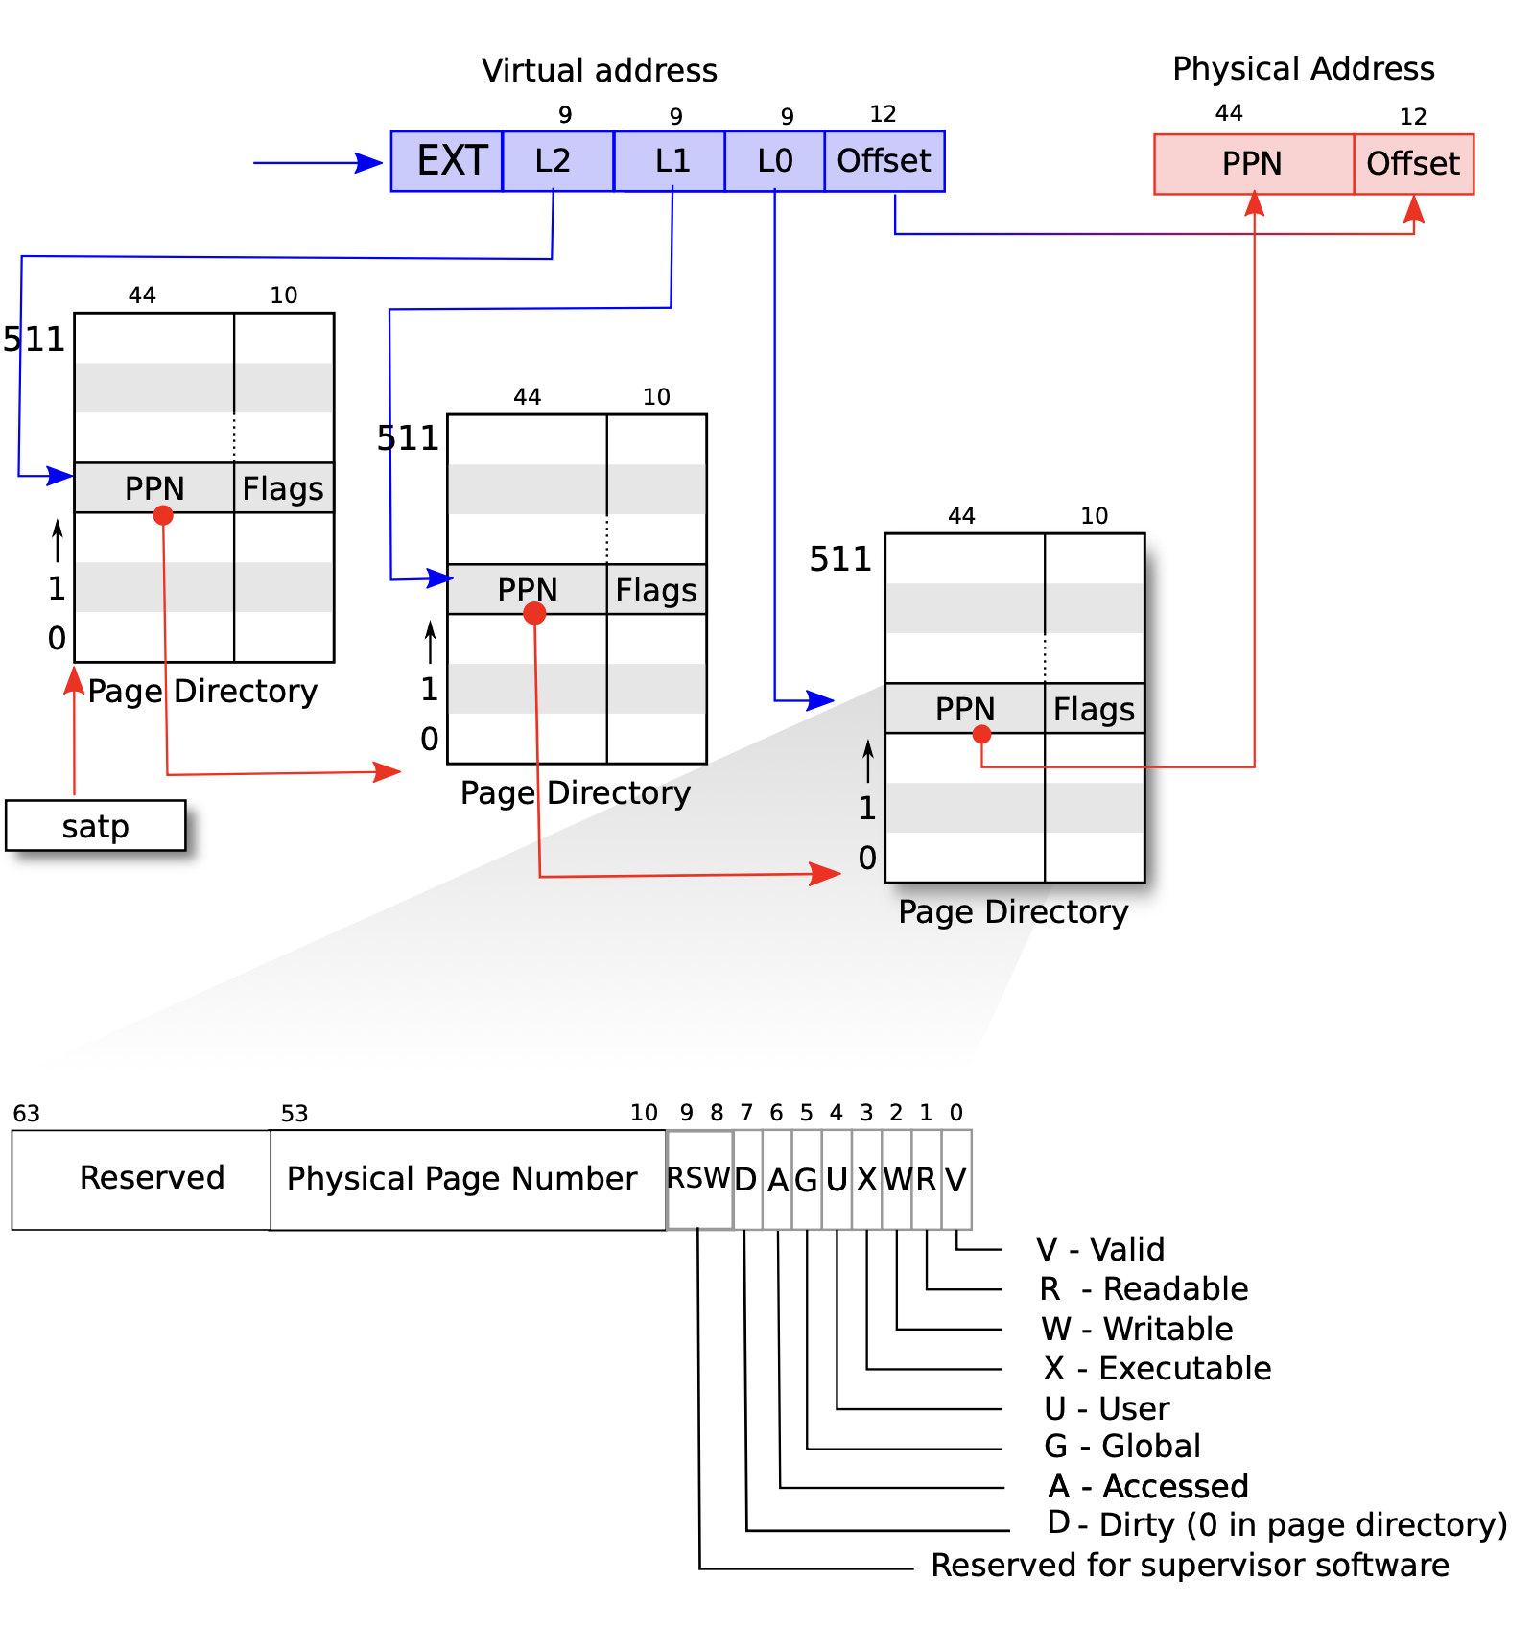
MMU xv6

Slide 6
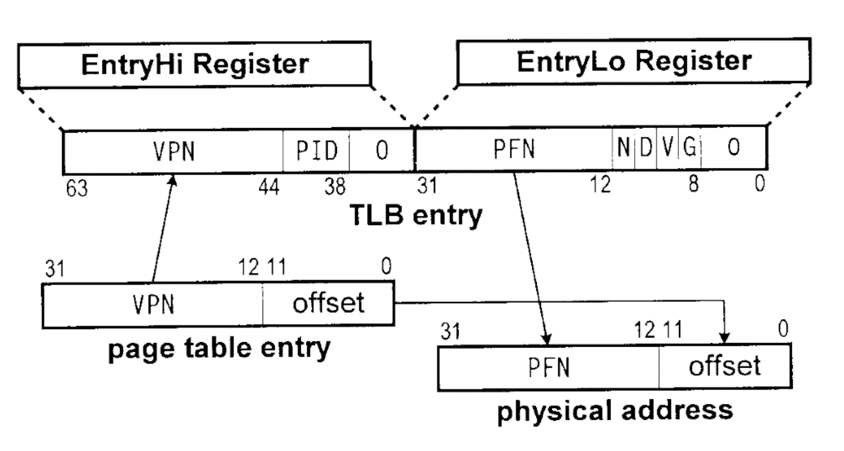
TLB os161

Slide 7
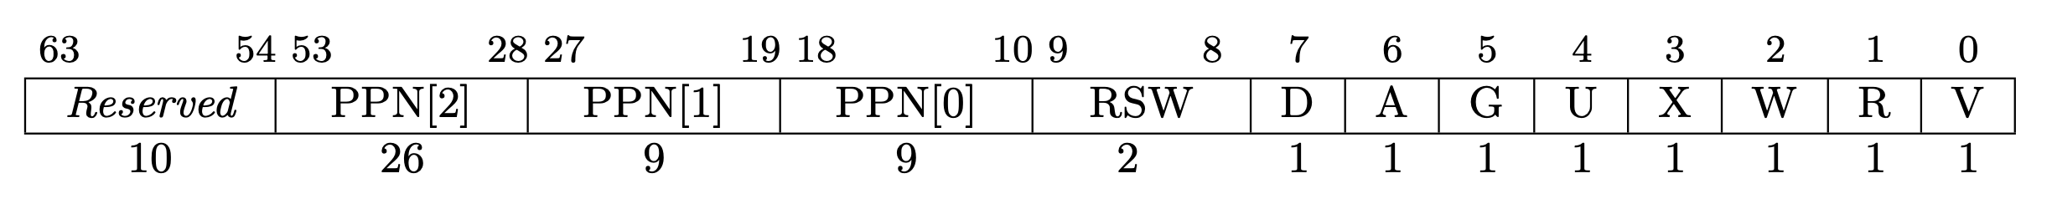
TLB xv6
Inserire codice

Slide 8
Scheduling os161

Slide 9
Scheduling xv6

Slide 10
Meccanismi di sincronizzazione
SPINLOCK

Slide 11
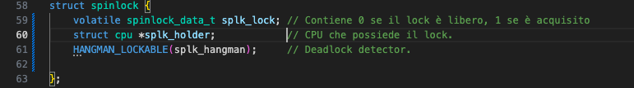

Meccanismi di sincronizzazione
SPINLOCK
OS161
XV6

Slide 12
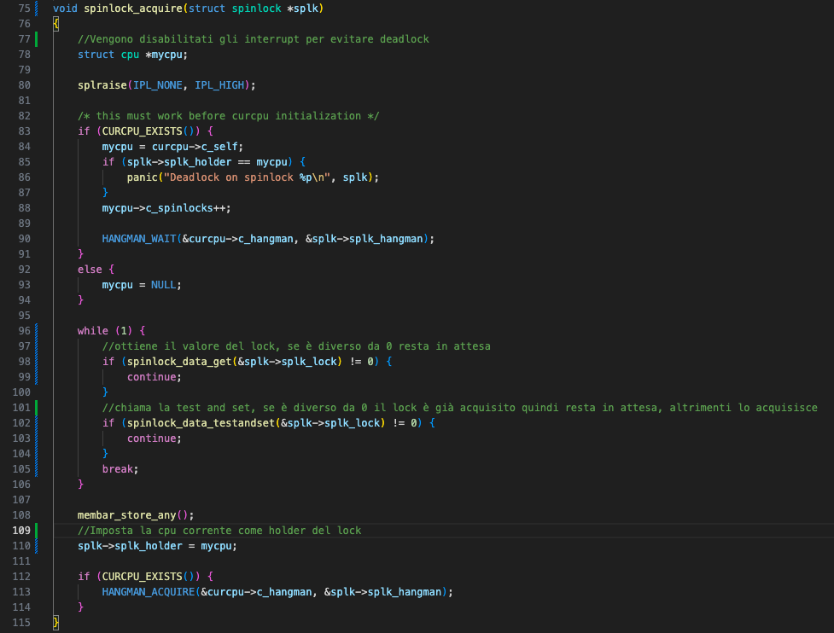
SPINLOCK_ACQUIRE
OS161
Test + test_and_set

Slide 13
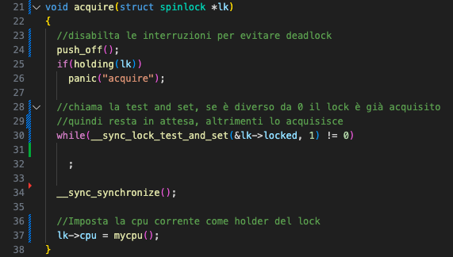
SPINLOCK_ACQUIRE
XV6
Test_and_set

Slide 14
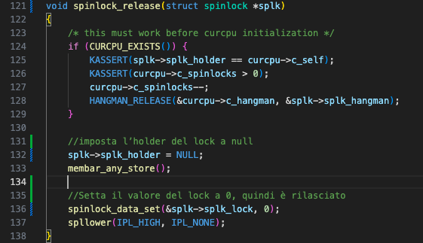
SPINLOCK_RELEASE
OS161

Slide 15
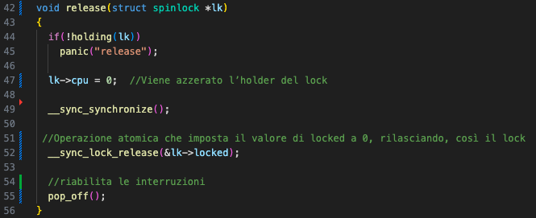
SPINLOCK_RELEASE
XV6

Slide 16

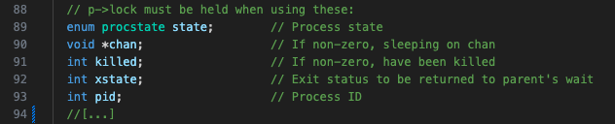
Meccanismi di sincronizzazione
WAIT CHANNELS
OS161
Struct vera e propria
XV6
Campo nella struct proc
OS161
XV6

Slide 17
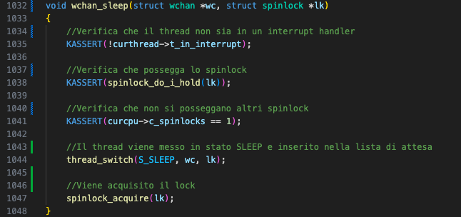
WCHAN_SLEEP
OS161

Slide 18
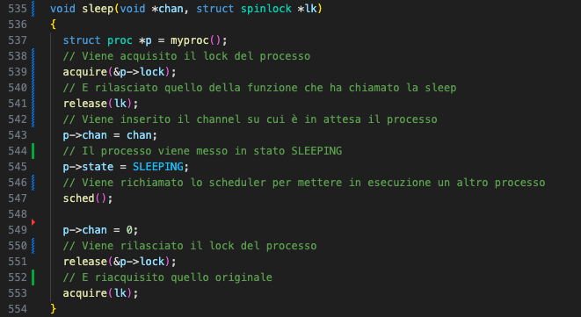
WCHAN_SLEEP
XV6

Slide 19
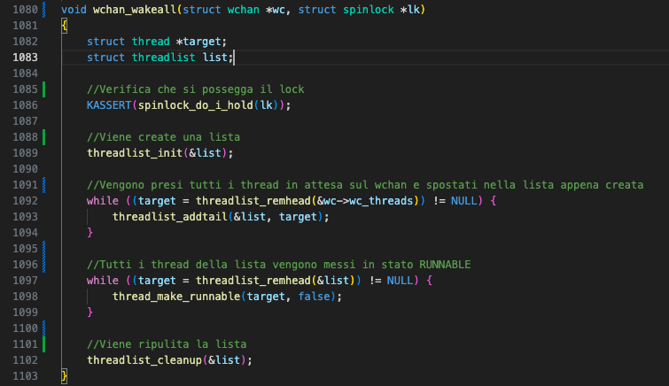
WCHAN_WAKEALL
OS161

Slide 20
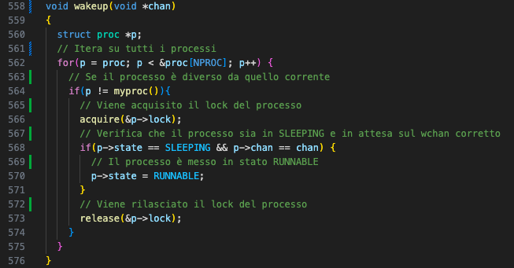
WCHAN_WAKEALL
XV6

Slide 21
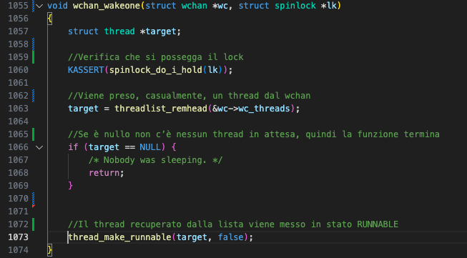
WCHAN_WAKEONE
OS161
E’ presente questa funzione.
XV6
Non esiste una funzione simile in questo sistema.

Slide 22
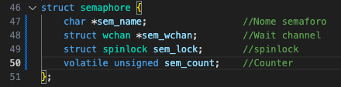
Meccanismi di sincronizzazione
SEMAFORI
OS161
XV6
Non sono presenti i semafori.

Slide 23
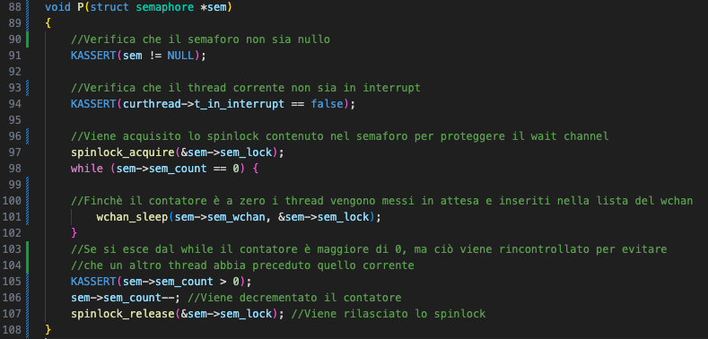
P()
OS161

Slide 24
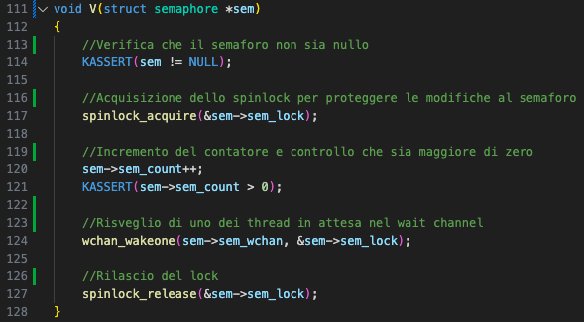
V()
OS161

Slide 25
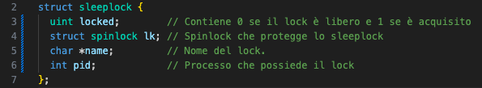
Meccanismi di sincronizzazione
SLEEPLOCK
OS161
Non sono presenti sleeplock.
XV6

Slide 26
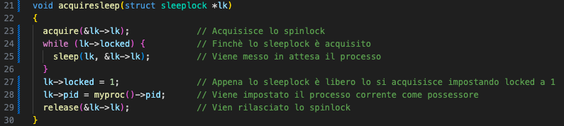
ACQUIRESLEEP
XV6

Slide 27
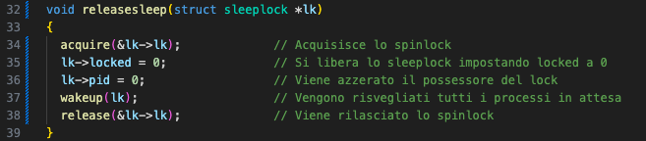
RELEASESLEEP
XV6

